Slide 1


Slide 2
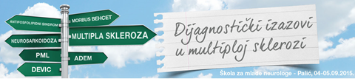
Multipla skelroza na putu do dijagnoze neurolupusa
- prikaz slučaja -
Aleksandar Pantović
Klinika za neurologiju, Vojnomedicinska akademija

Slide 3

Ukupno 41 hospitalizacija: Klinika za neurologiju 36
Institut za neurologiju KCS 1
Klinika za reumatologiju 2
Klinika za endokrinologiju 1
Klinika za ortopediju 1
Klinika za fizikalnu medicinu 1
Ukupno 12 dostupnih pregleda centralnog nervnog sistema magnenom rezonancom
Prva hospitalizacija 1993. u 39. godini
Poslednja maja 2015. u 61. godini
22 godine praćenja toka bolesti

Slide 4

Kako je bolest počela u bolnici po prvi put, godina 1993.
Pacijentkinja starosne dobi 39 godina
Prve tegobe: Nakon prehlade prećene visokim vrednostima temperature zaostaje osećaj utrnulosti u nogama i desnoj ruci, glavobolja, osećaj nestabilnosti, dvoslike, mučnina i gubitak apetita
Neurološki nalaz: Horizontalni nistagmus pri pogledu u desno, hipotonija sva četiti ekststremiteta sa simetrično življim tetivnim reflesina na donjim ekstremitetima, Rombergova proba sa zanošenjem nazad, hipestezija od TH 4 dermatoma I naniže
Porodična anamneza: Sestra se leči zbog reumatoidnog artritisa

Slide 5
Tokom bolničkog lečenja
Krvna slika, osnovne biohemijske analize u referentnom opsegu
Analize likvora – IgG index 0,8; preostali nalazi su u ref. opsegu
Neurotropni virusi (RKV), Borrelia b. (ELISA) negativni nalazi
CT glave - nisu nadjene fokalne patomorfološke promene
EEG, SSEP, VEP, AEPMS - nalazi uredni
Dg. Rombencephalitis - diferencijalno dijagnostički početni šub diseminovanog demijelinizacionog oboljenja

Slide 6
Hospitalizacia druga 1994. januar; Klinika za neurologiju VMA
Tegobe: Pogoršanje nakon prehlade, kriza svesti (epileptiformnih karakteristika), izražena desnostrana slabost, glavobolja, mučnina, gubitak apetita
Tokom hospitalizacije: EEG, kartografski nalaz - teta aktivnost levo TF što bi ukazivalo na labilnost levog FT regiona
SEP: Nedovoljna integracija SEP u primarnoj somatosenzornoj kori-oštećenje subkortiko kortikalnih struktura leve hemisfere
AEPMS, VEP nalazi u granicama fizioloških
Dg. Hemiparesis dex. Epilepsia.
St. Post rhombencephalitidem

Slide 7
Hospitalizacija treća 1994. septembar; KCS, Institut za neurologiju, procena radne sposobnosti
Neurološki nalaz: Desnostrani piramidni deficit manjeg stepena
Oftalmološki pregled, SEP, VEP, AEP, EEG (standadno, deprivacija), psihološko testiranje – uredni nalazi
NMR endokranijuma : Visoko parijetalno, parasagitalno obostrano, paraventrikularno , temporalno u projekciji mzencefalona desno – punktiformni plakovi demijelinizacije visokog intenziteta
Dg. St post rombencephalitidem

Slide 8
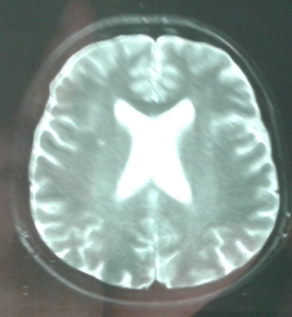
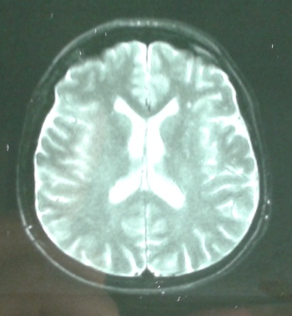
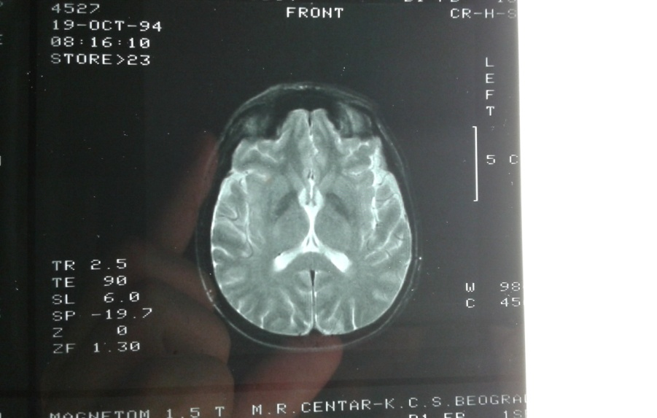
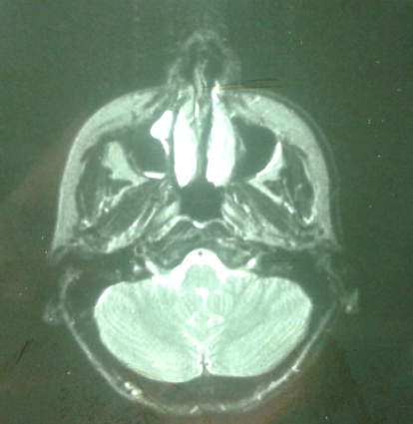
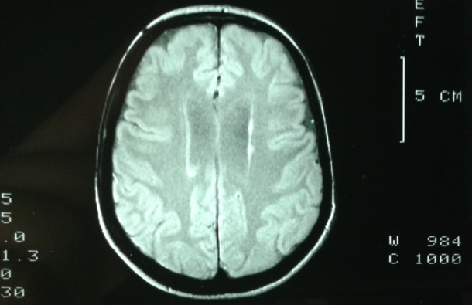
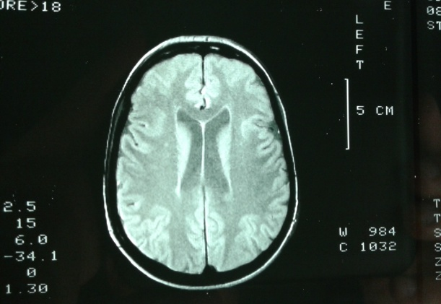
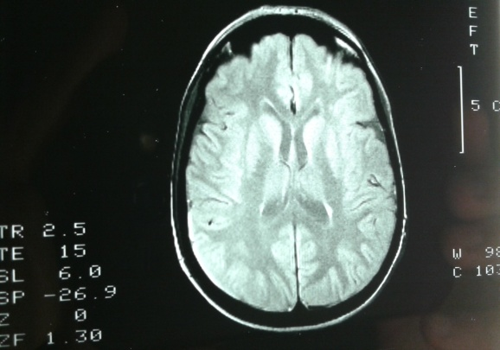
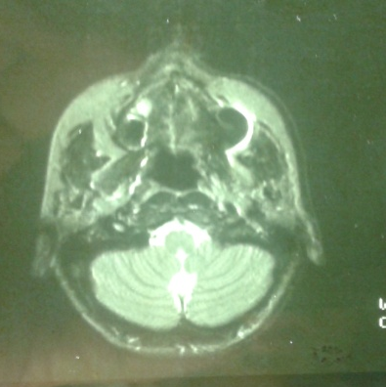
MRI, oktobar 1994. prvi pregled, godinu dana nakon prvih tegoba
T2
T2 FLAIR

Slide 9
Hospitalizacija četvrta 1996. mart; Klinika za neurologiju VMA
Novonastale tegobe su nakon respiratorne virusne infekcije:
- Slabost i utrnulost u nogama
- Nestabilnost tokom hoda
- Nespretnost desne ruke
- Spontan oporavak nakon nedelju dana
Neurološki nalaz:
- Desnostrani piramidni deficit srednjeg stepena slabosti, izrazitije
na nozi
- Bez patoloških refleksa
- Cerebelarni znaci su pozitivni na desnoj ruci
- Hemihipestezija desno

Slide 10
Tokom hospitalizacje
Albuminski koeficjent 3.18, IgG index 0.91
SSEP – aksonska oštećenja na nivou parijetalnog lobusa obostrano
Blink refleks: Diskretna aksonska oštećenja puteva refleksa treptaja na nivou moždanog stabla, ponsa sa desne strane
VEP i EEG nalaz u granicam fiziološkog
MRI pregled: Fokalno ognjište pojačanog hiperintenziteta periventrikularno levo i u zadnjem kraku kapsule interne, ukazuje na sekvele preležanog meningoencefalitisa, ostali nalaz je u granicama normalnog
Dg. Status post rombencephalitidem a.a. III

Slide 11
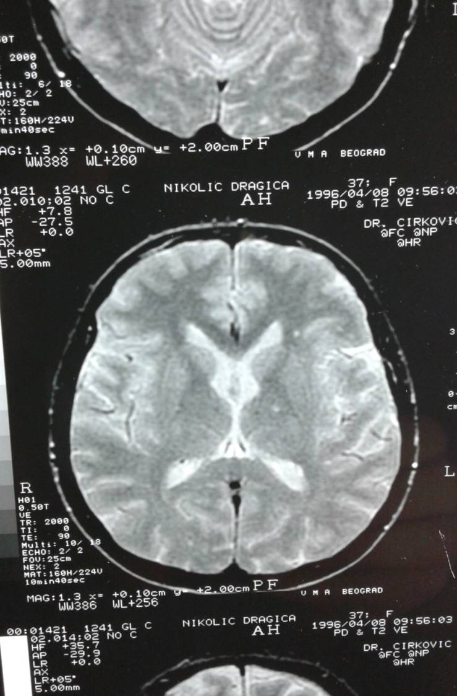
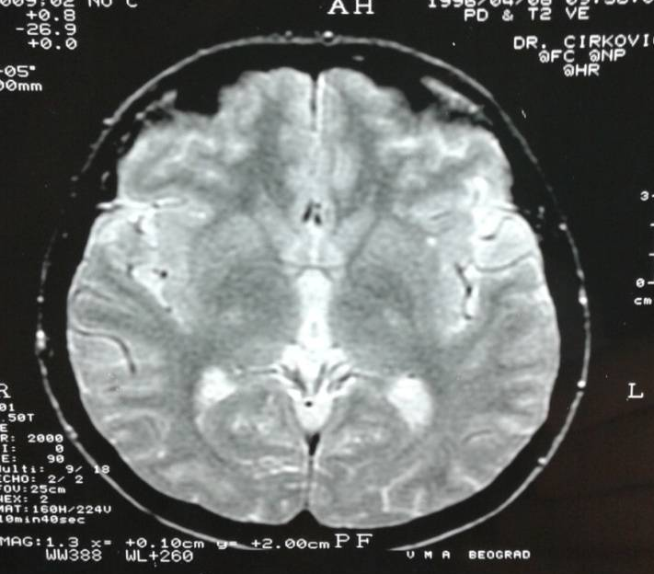
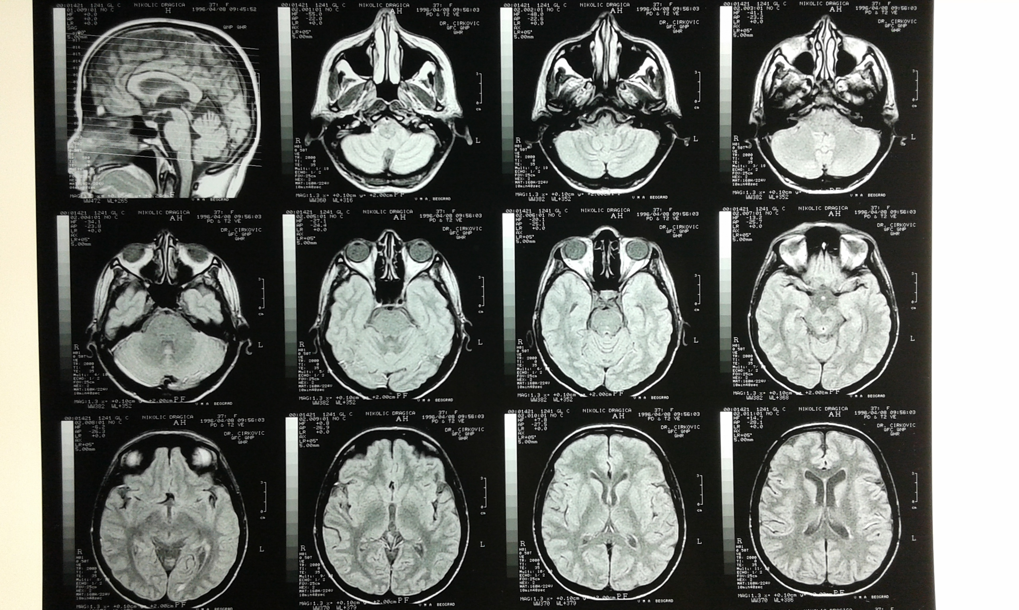
MRI pregled, april 1996.
tri godine nakon prvih tegoba
T2 sekvenca
T2 FLAIR
sekvenca

Slide 12
Hospitalizacija peta, 1997. april; Klinika za neurologiju VMA
Tegobe:
Nakon arteficijelnog prekida trudnoće slabost i utrnulost u nogama
Bolna utrnulost u pojasnoj regiji i desnoj ruci
- Nestabilnost
Neurološki nalaz: Spastična kvadripareza, dizestezije sva četiri ekstremiteta, skraćen vibracioni senzibilitet do nivoa ilijačnih krista. Patološka refleksana aktivnost sa leve strane
MRI pregled: Fokalne organske lezije pojačanog intenziteta bele mase periventrikularno, u predelu corpus callosum-a i subkortikalno, u vermisu sa leve strane
Dg. Sclerosis multiplex

Slide 13
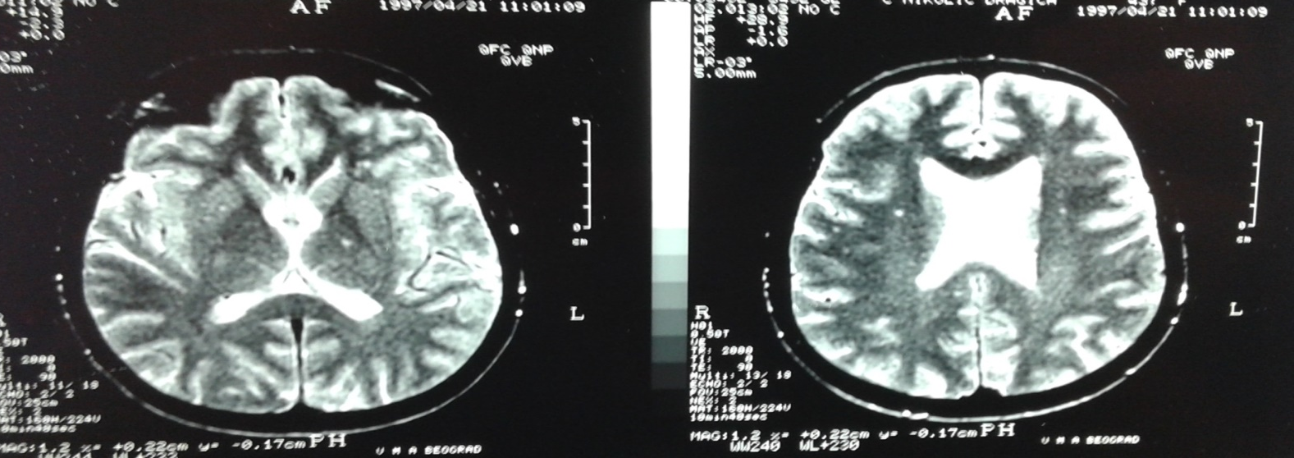
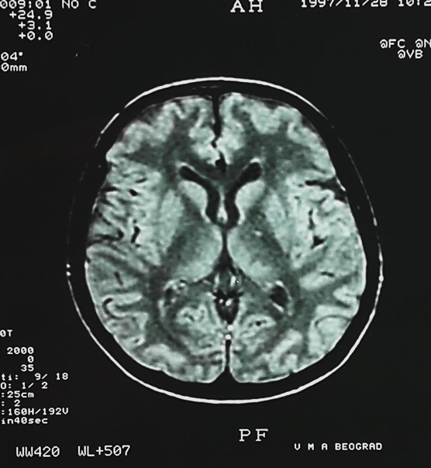
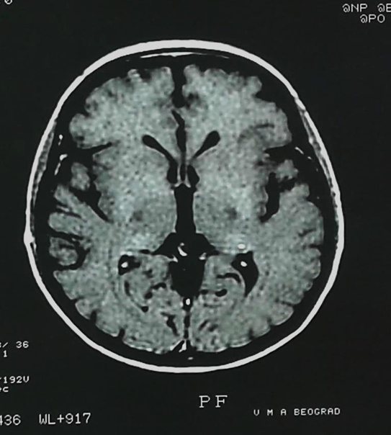
MRI pregled 1997. četiri godine nakon prvih tegoba
April
T2 sekvenca
Novembar
T2 sekvenca
T1 sekvenca

Slide 14
Hospitalizacija deveta, 1998. jul;
Uvodena imunomodulatorna terapija Copaxone
MRI pregled endokranijuma: Postoje brojna sitna razređenja bele moždane mase periventrikularno do 3 mm koje po svojim karakteristikama idu u prilog vaskularnim promenama. Po davanju kontrasta nije došlo do promene intenziteta signala
Tokom hospitalizacija koje su predhodile navedenoj pacijentkinja je lečena uz dobar oporavak sa pulsnim dozama MP zbog:
- bilateralnog regtrobulbarnog neuritisa (jun 1997)
- pogoršaja slabosti donjih ekstremiteta
(decembar 1997)

Slide 15
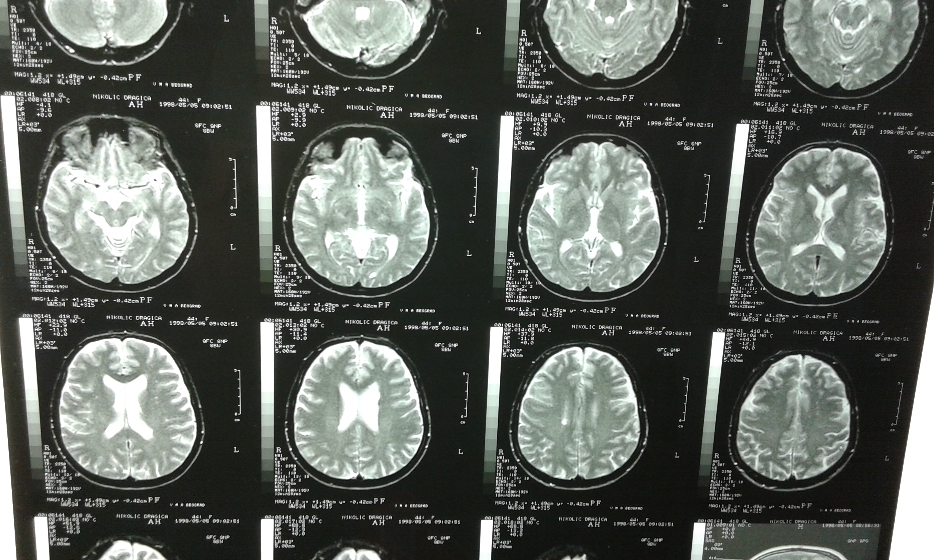
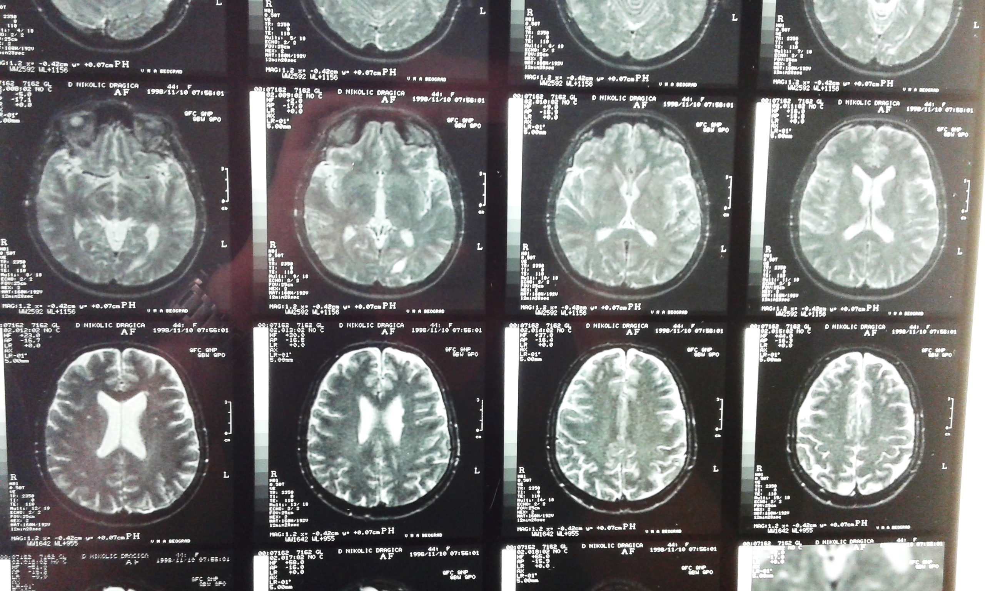
MRI pregled 1998. pet godina nakon prvih tegoba
Maj
Novembar
T2 sekvenca

Slide 16
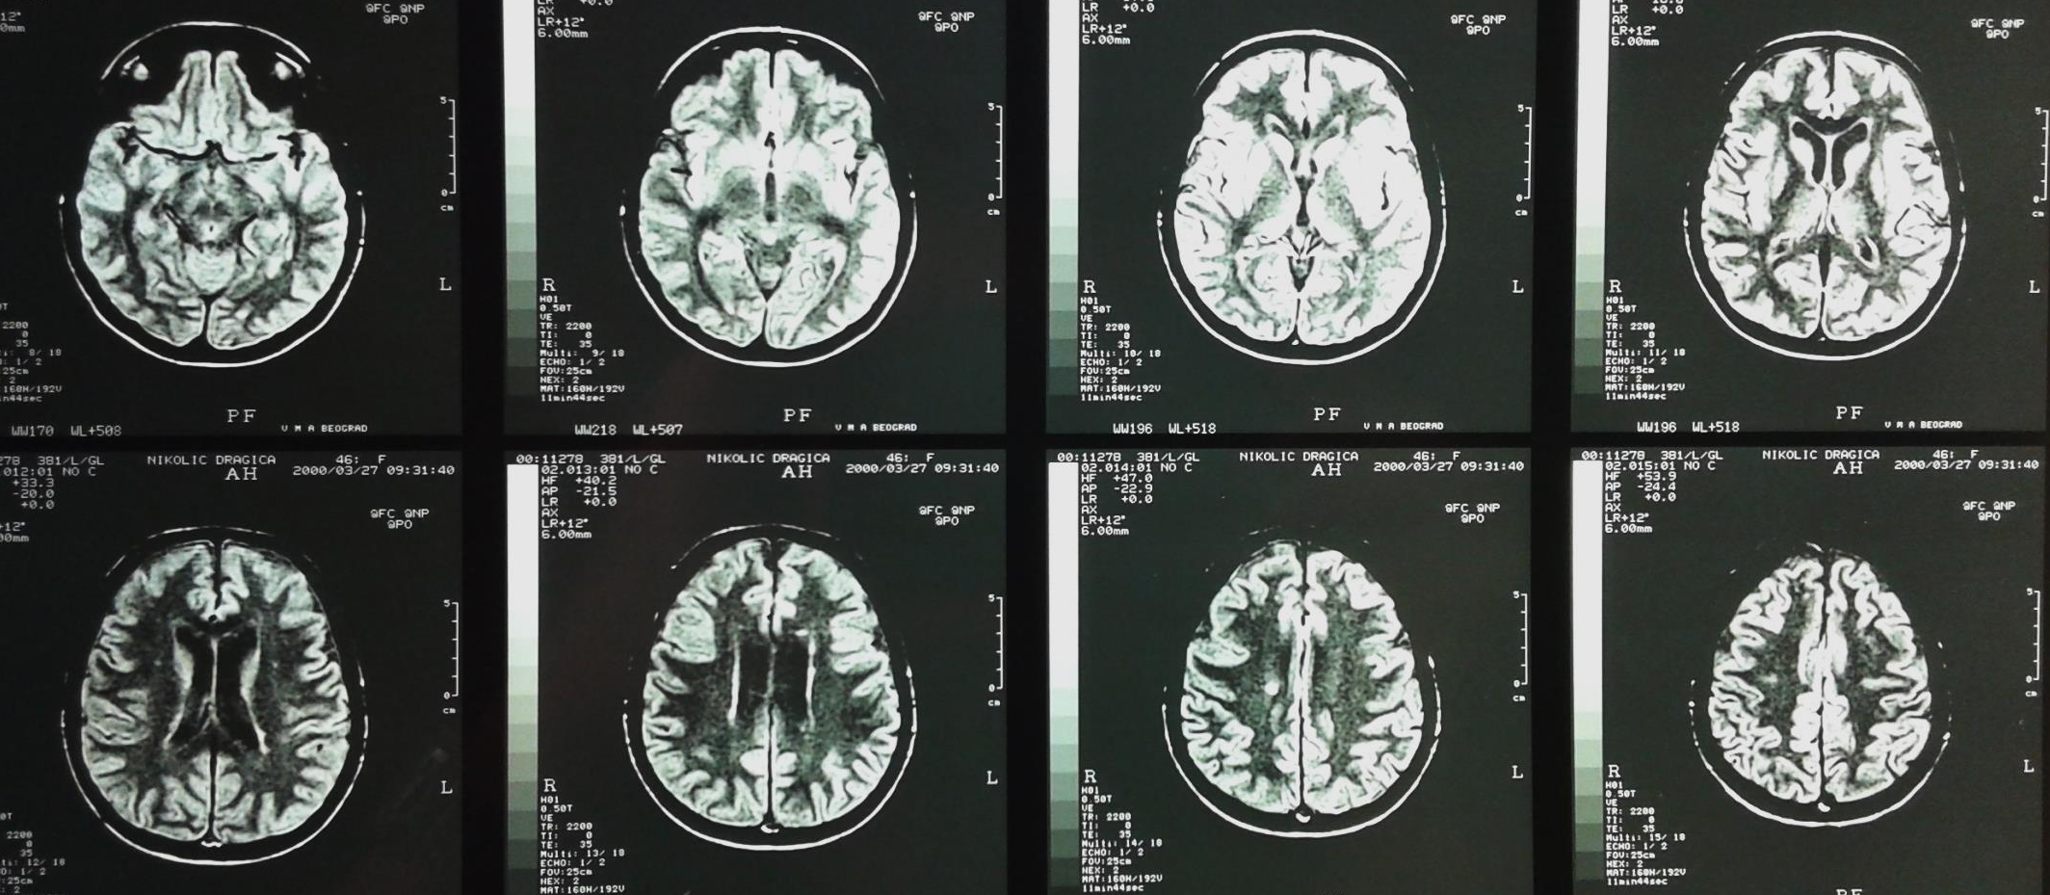
Hospitalizacija petanesta, 2000. septembar;
Nakon dve godine prekinuta terapija
Copaxonom, tehnički razlozi-nema leka
Pacijentkinja bez kliničkog pogoršanja tokom dve godine korišćenja leka, EDSS 1
Parametri intratekalne sinteze IgG (IgG index) uredni
MRI pregled bez dinamike

Slide 17

Sumiramo crvene zastave
Bolnički dani po osamnaesti put
- devet godina nakon prvih tegoba -

Slide 18
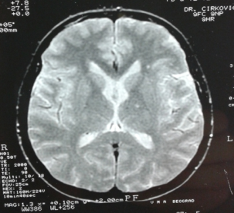
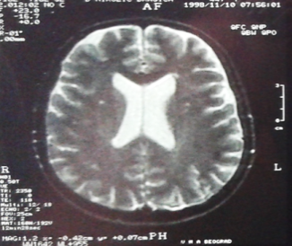
Polje crvenih zastava do 18. hospitalitacije, februar 2003.
Epileptiformna kriza svesti
EP bez demijelinizacione lezije
VEP niske amplitude graničnih vrednosti
Nespecifičan nalaz na MRI
Bilateralni optički neuritis
Dinamika
IgG indeks
Antinukleusna antitela
mrljasti tip
April 1996.
Novembar 1998.
Antikardiolipnska antitela IgG I IgM klase
Polje crvenih zastava tokom 18. hospitalizacije, februar 2003.

Slide 19
Polje crvenih zastava do 18. hospitalitacije, februar 2003.
Epileptiformna kriza svesti
EP bez demijelinizacione lezije
VEP niske amplitude graničnih vrednosti
Novodobijeni podatak o pet spontanih pobačaja
Podatak o glomerulonefritsu u 30. godini
Dg. Multipla skelroza
Antifosfolipidni sindrom
Nespecifičan nalaz na MRI
Bilateraln optički neuritis
Dinamika IgG indeksa
Antinukleusna antitela
mrljasti tip
April 1996.
Novembar 1998.
Antikardiolipnska antitela IgG I IgM klase
Polje crvenih zastava tokom 18. hospitalizacije, februar 2003.

Slide 20
Period 2003-2005
Reumatolog na ambulantnom pregledu postavlja dijagnozu sistemskog eritemskog lupusa, avgusta 2006. uveden Resochin
zbog:
ANA (++) mrljasti tip artralgija
ACA sicca sindroma
fotosenzitivnosti glomeluroneritis anamnestički
enantema neuroloških manifestacija

Slide 21
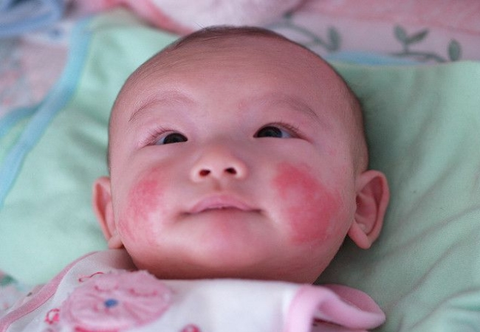
“Ćerka je bila prva beba porodilišta”
Zašto?
Neonatalni pseudoLupus

Slide 22
Pitanje: Da li terapija interferonom beta ima imunomodlatorni ekekat I uticaj na tok sistemskog eritemkog lupusa?
DA
NE

Slide 23
Period 2005 - 2013
Hospitalizacija dvadesetpeta/šesta; avgust/decembar 2006.
Interferon beta 1b u terapiju je uveden avgusta 2006. godine
Terapija je prekinuta u decembru iste godine zbog dva relapsa i kontinuirane febrilnosti – uloga interferona!
Hospitalizacija dvadesetsedma, oktobar 2007.
Zbog kontinuiranog pogoršanja /EDSS 5/ i ograničenog efekta kortikosteroidne terapije u terapiju se uvode mesečne doze ciklofosfamida (ukupno šest)
Hospitalizovana u Klinici za ortopediju VMA, 2012/2013; Dg. Artroplastica coxae dexter / Artroplastica totalcondylaris genus dexter

Slide 24
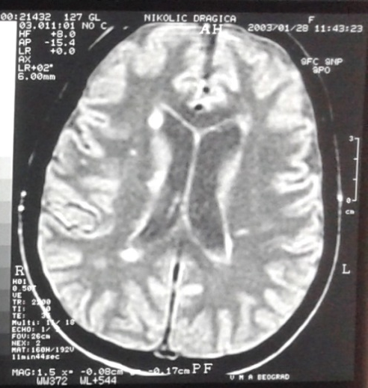
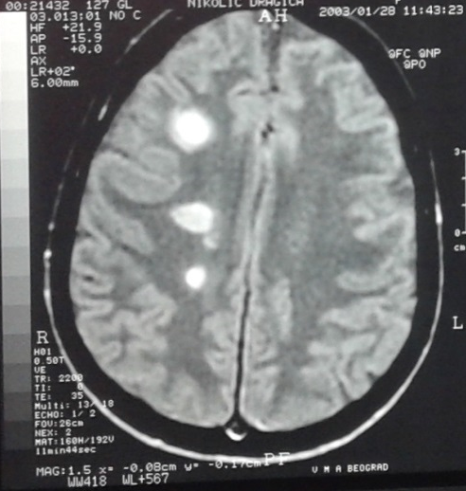
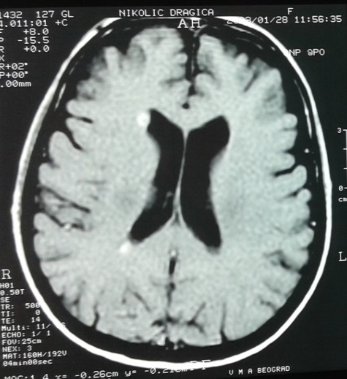
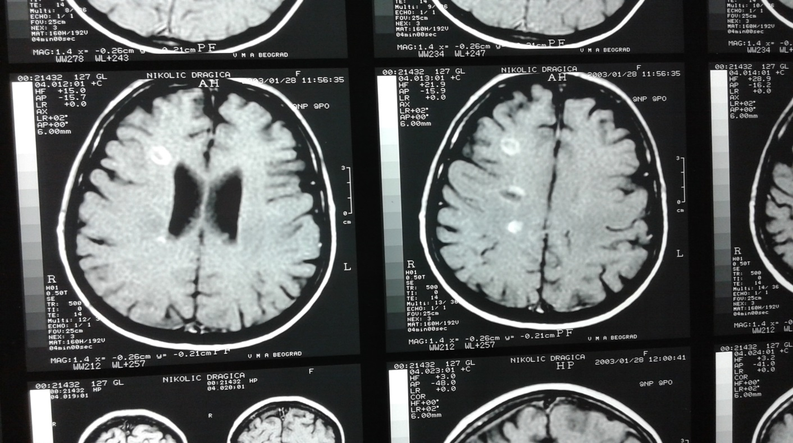
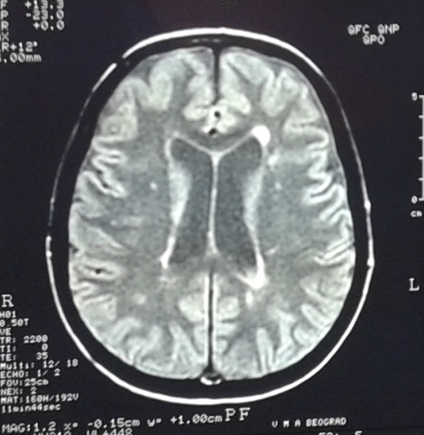

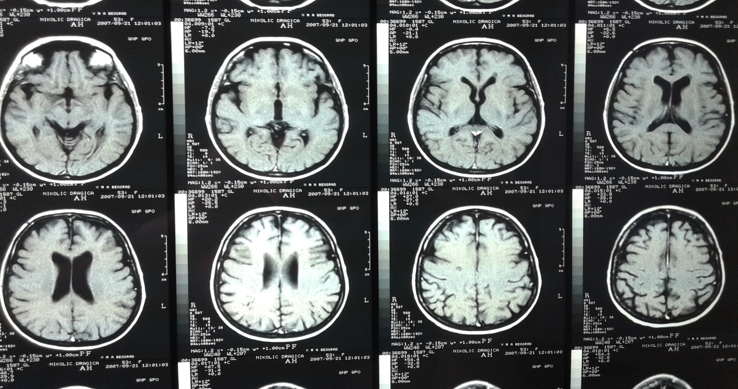
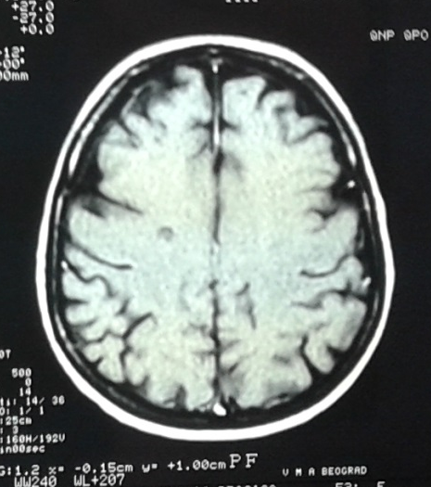
MRI dinamika 2003/2007 deset/četrnaest godina nakon prvih tegoba
Januar 2003.
Januar 2007.
T2 FLAIR
sekvenca
T1 sekvenca

Slide 25
Poslednja - četrdesprva hospitalizacija
Klinika za neurologiju, maj 2015.
Evaluacija
Poslednje tri godine bez subjektivnog pogoršanja,
metotreksat kao redovna terapija
Neurološki nalaz: Filiformni horizontalni nistagmus, spastična kvadripareza izrazitija na donjim ekstremitetima, parestezije ekstremiteta i trupa, vibracioni i pozicioni snzibilitet, KTR sniženi desno, hod uz pomoć hodalice do 40 m
Procena nalaza superponirana ortopedskim komorbiditetom: atroplastika zgloba kuka i kolena desnog ekstremiteta
Tokom hospitalizacije
MRI pregled glave i vratno-grudne kičme
Evocirani potencijali: SSEP, VEP, MEP
Optička koherentna tomografija
Antikoagulantna terapija
Dg. Sistemski lupus eritematosus
Lupus CNS-a
Sekundarni antifosfolipidni sindrom

Slide 26
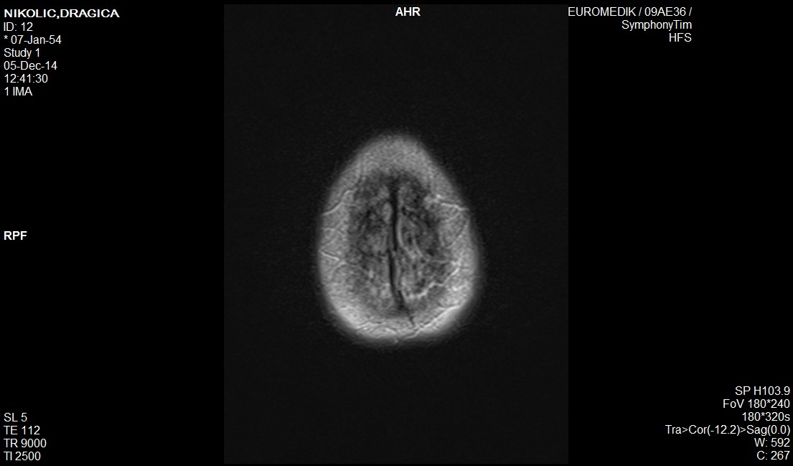
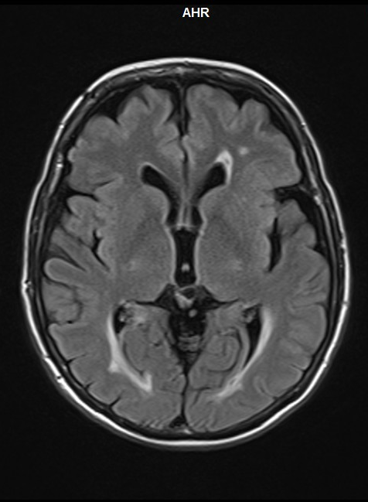
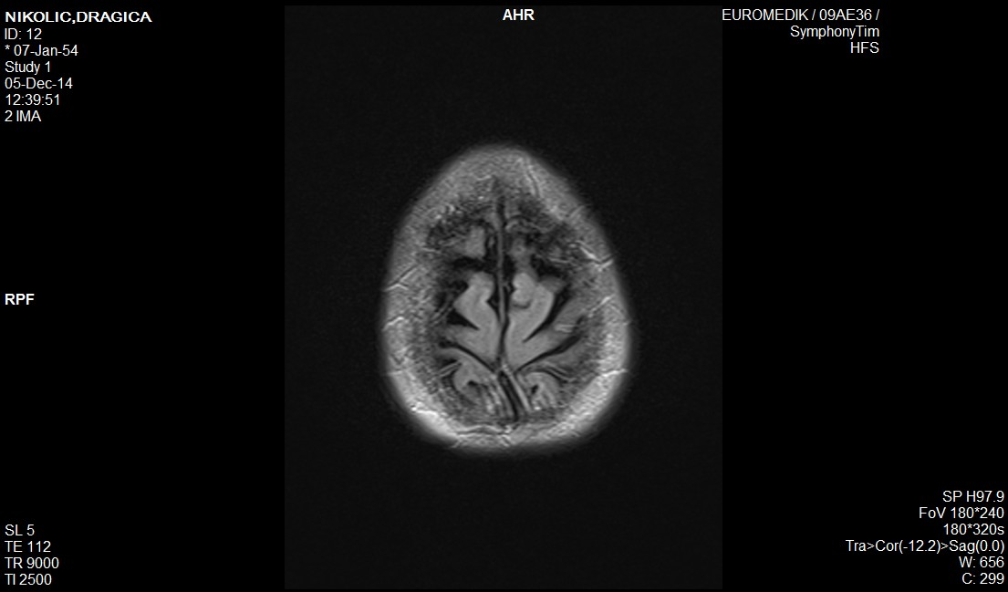

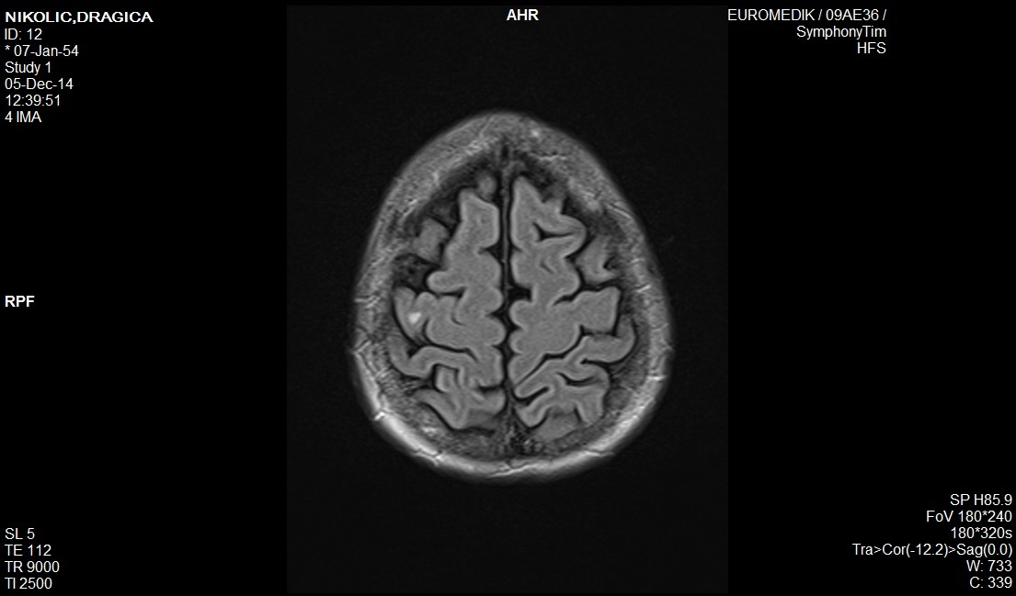

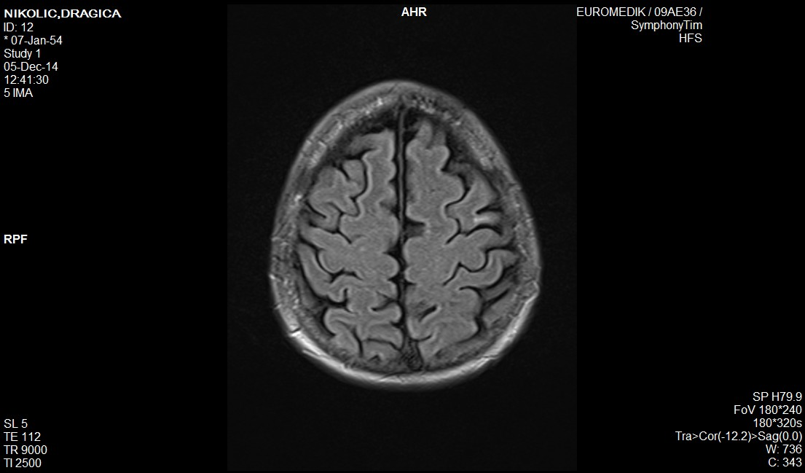
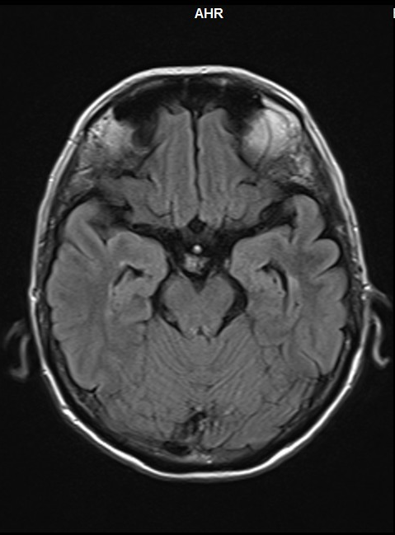

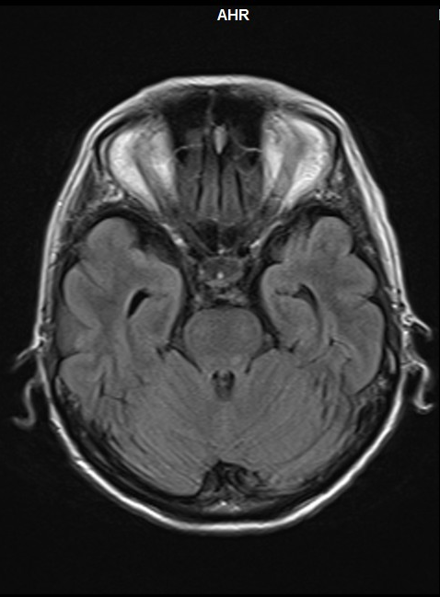
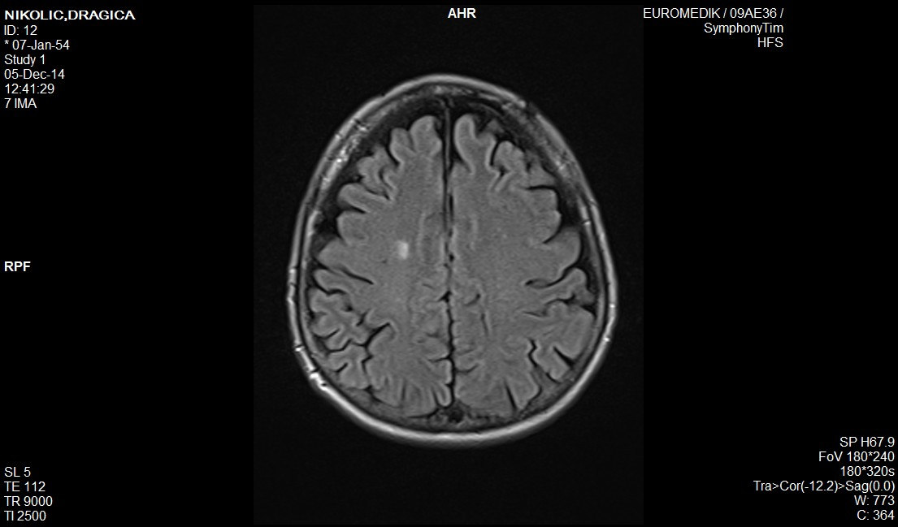
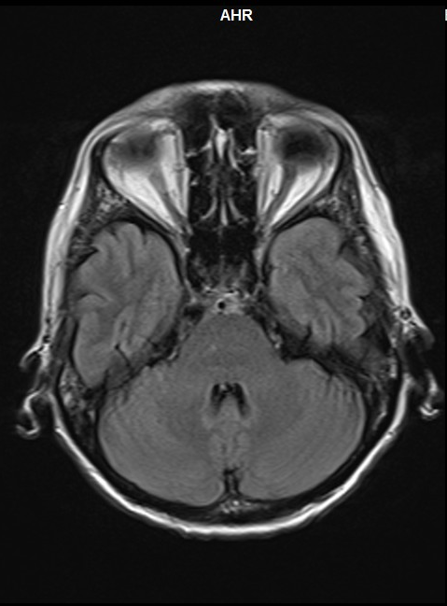
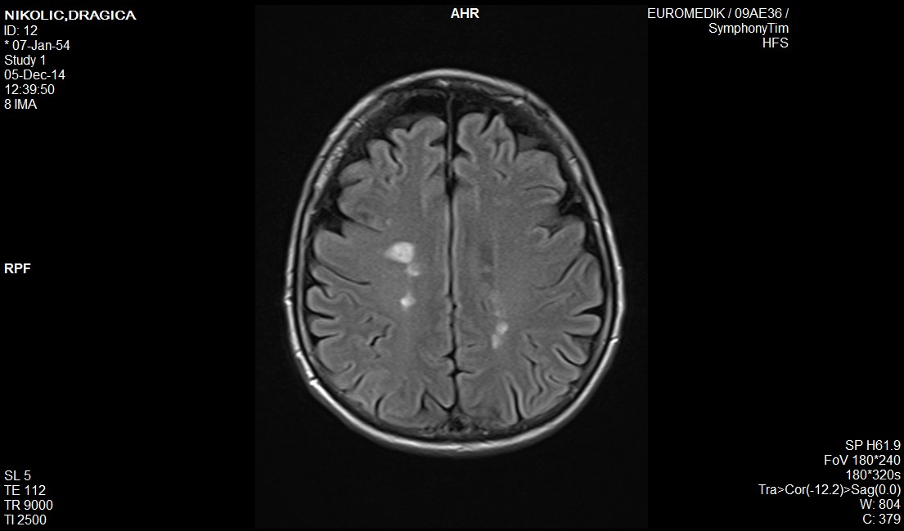
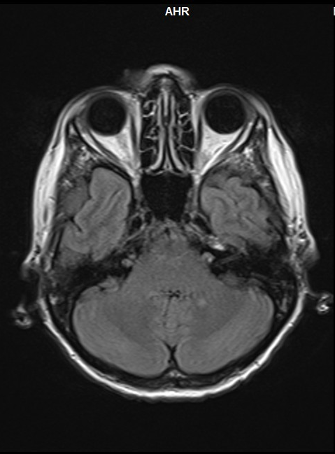
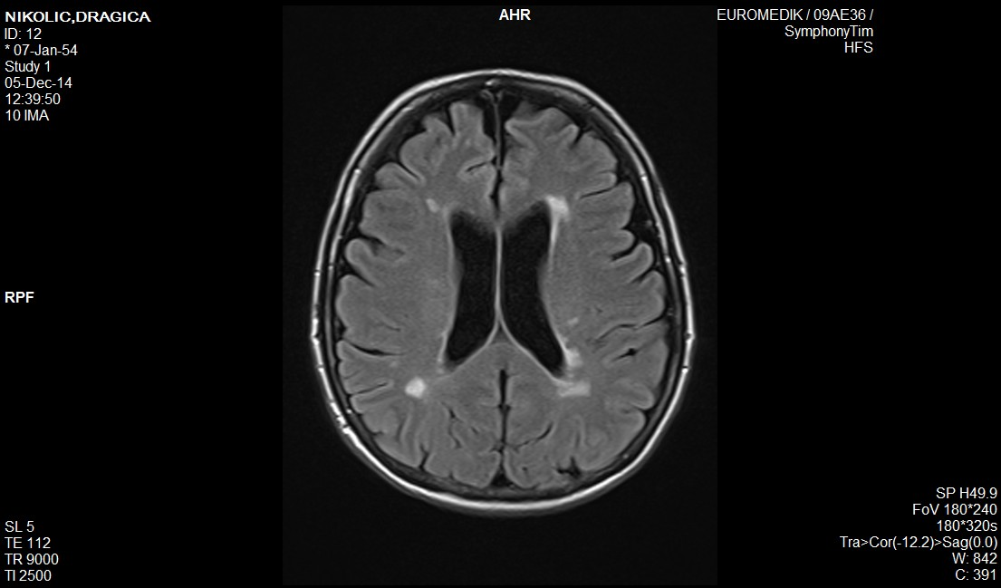
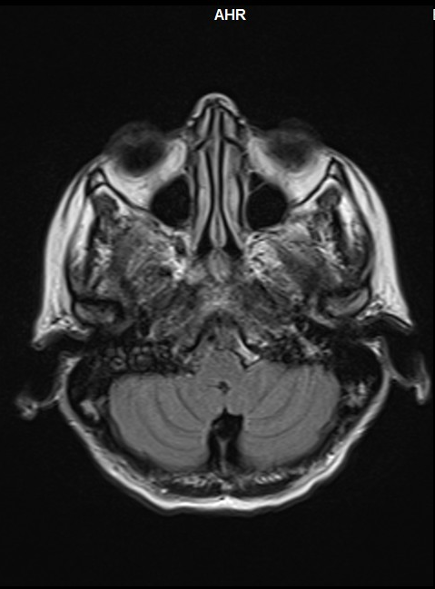
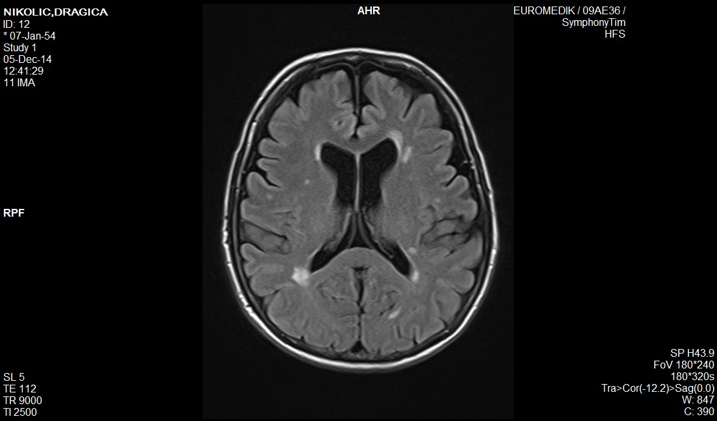
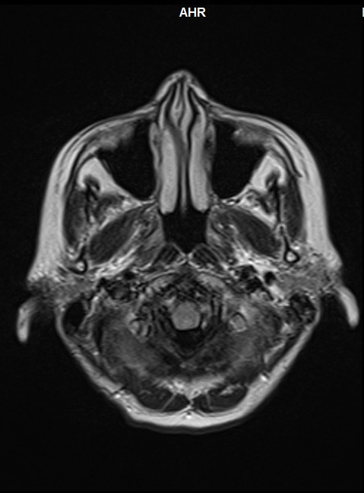
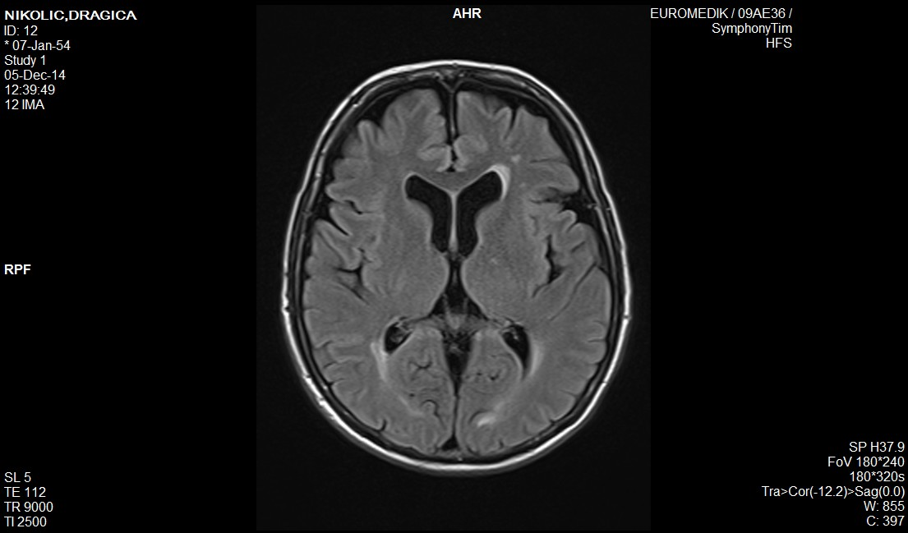
MRI transferzalni presek T2 FLAIR dvadesetdve godine nakon prve hospitalizacije

Slide 27
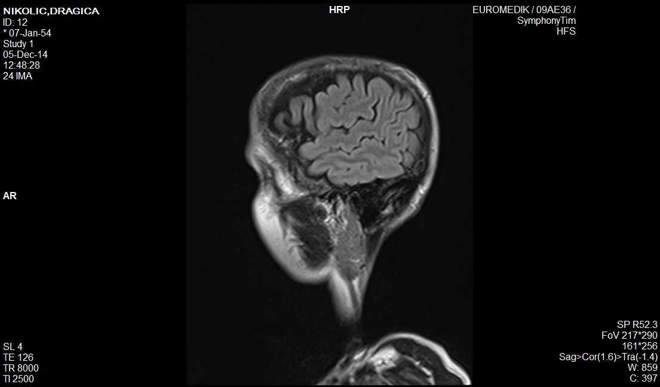
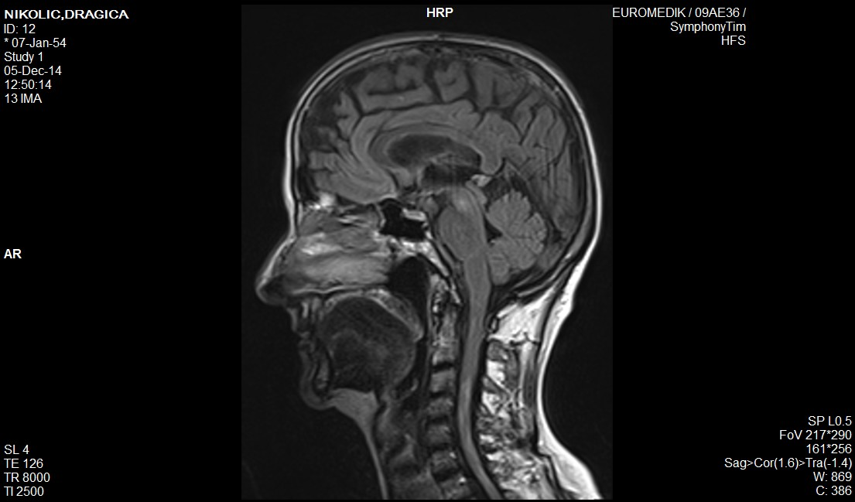
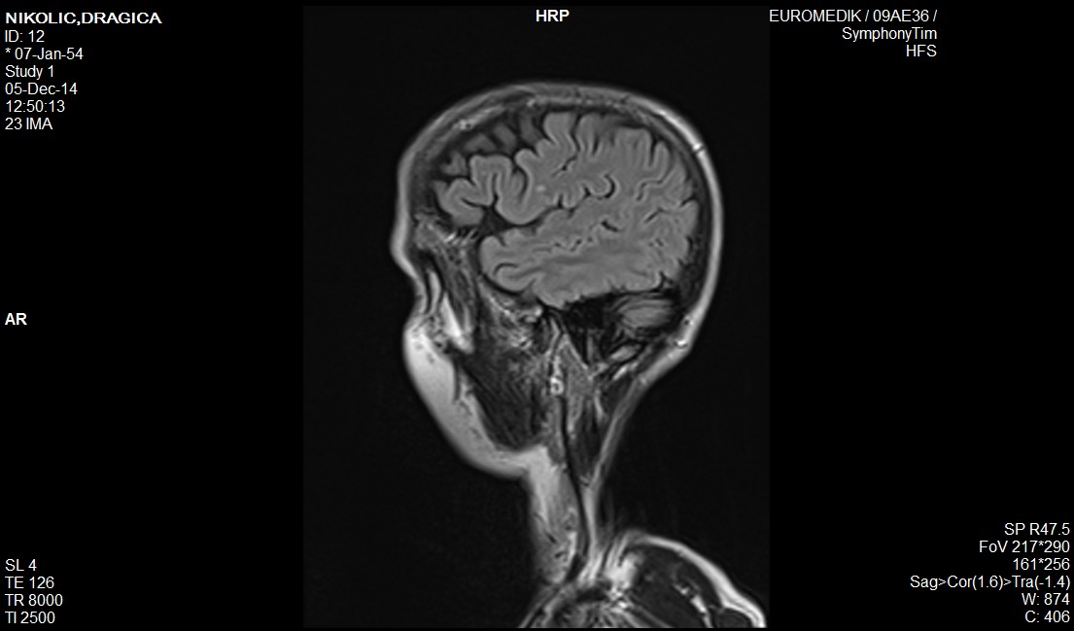
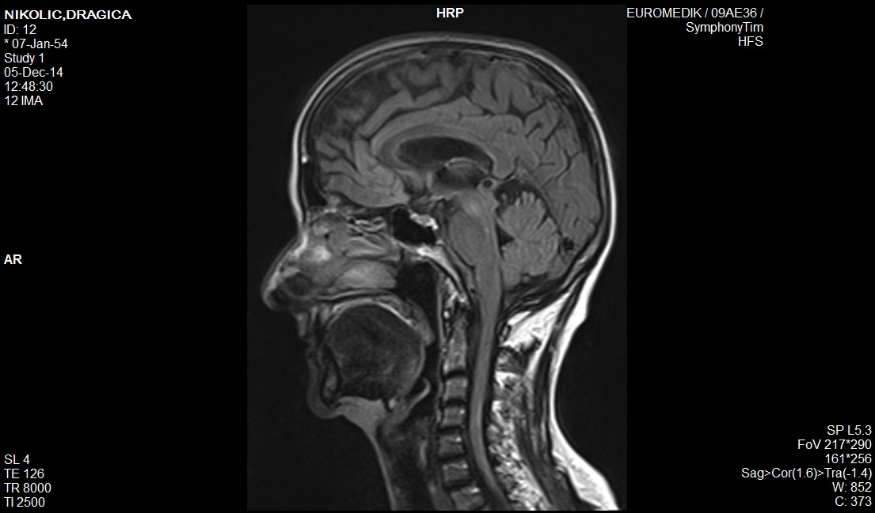
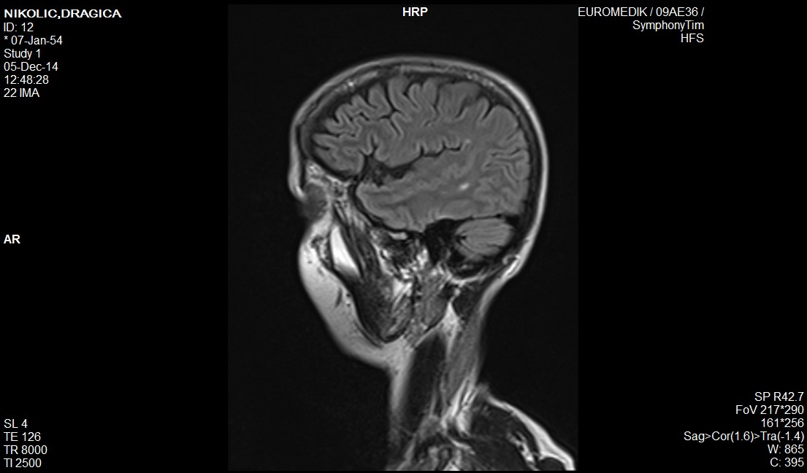
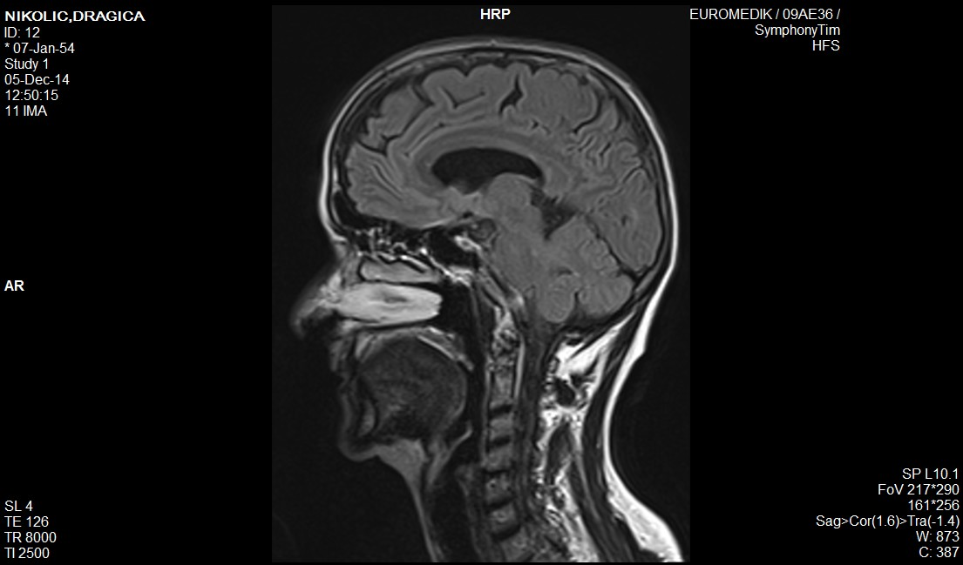















MRI sagitalni presek T2 FLAIR dvadesetdve godine nakon prve hospitalizacije

Slide 28






MRI vratne i grudne kičme dvadesetdve godine nakon prvih tegoba

Slide 29
Vizuelni i senzitivni evocirani potencijali dvadeset dve godine nakon prve hospitalizacije

Slide 30
Motorni evocirani potencijali dvadesedve godine nakon prve hospitalizcije

Slide 31


Optička koherentna tomografija papila dvadesetdve godine nakon prve hospitalizacije
Desno oko
Levo oko

Slide 32


Optička koherentna tomografija makula
dvadesetdve godine nakon prve hospitalizacije
Desno oko
Levo oko

Slide 33
i
 | Neuropupus/APS | MS
Tromboza, morbiditet ploda, glavobolja | Mogu biti prisuni | Odsutno
Epileptogena pražnjenja | Mogu biti prisutni | Retko
Livedo, trombocitopenija, Raynaud-ov fenomen | Često prisutni | Odsutni
Raš, artritis, sicca sindrom | Često prisutni | Odsutni
Perifernoi nervni sistem | Često | Odsutan
Optički neuritis | Često obostran | Jednostran
ACA | 60-80% | 2-50%
ANA | 98% | <20%
Anti ds DNA | 60% | Najčešće neg.
Oligoklonalni odgovor | 15-50% | 95%
MRI glave | Subkortikalne lezije, statičke | Periventrikularno, c. calosum, stablo, dinamika
MRI kičme | Grudna, ekstenzivne, otok | Vratna, segmentne, bez otoka
VEP | Normalan, redukovana amp, produžena latenca | Produžena latenca, očuvan oblik talasa
OCT | RNFL manji stepen promena ili bez | RNFL degeneracija

Slide 34

Rombencephalitis,
Dif. diag. CIS
1993.
Epileptogena kriza svesti
Status post rombencephalitidem Epilepsia
1994.
Sclerosis multiplex
Bilateralni retrobulbarni neuritis
VEP
1997.
Nespecifičan nalaz MRI
IgG index dinamika
ACA
Sclerosis multiplex
Antifosfolipidni sindrom
2003.
ANA
Artralgije
Sicca sy
Enantem
Fotosenzitivnost
Sclerosis multiplex. SLE.
Antifosfolipidni sindrom
2006.
OCT
MEP
MRI grudne kičme
Sistemski lupus eritematosus
Lupus CNS-a
Sek. antifosfolipidni sindrom
2014.

Slide 35


Slide 36




Optička koherentna tomografija
Šta merimo, koje promene pratimo?
Aksonski gubitak
Neuronski gubitak
Shiv Saidha et al. Brain 2011;134:518-533
Optical coherence tomography and disease subtype in multiple sclerosis.
Pulicken et al. Neurology. 69(22):2085-2092, November 27, 2007.
Notes:
Pitanje: Kako objasniti razliku u stepenu promene debljine sloja nervnih vlakana retine kod MS pacijentata sa jedne i pacijenata sa sistemskim bolestima sa druge strane?

Slide 37



Kada multipla skleroza nije uzrok optičkog neuritisa
Optički neuritis - SLE
RNFL debljina sloja nervnih vlakana vs. debljina ganglijskog sloja
Izmedju neurodegeneracije i inflamacije
Normalan nalaz
Multipla skelroza ON
SLE
NMO
Zahvaljujući B. Raščanin, Klinika za oftalmologiju VMA

